Slide 1
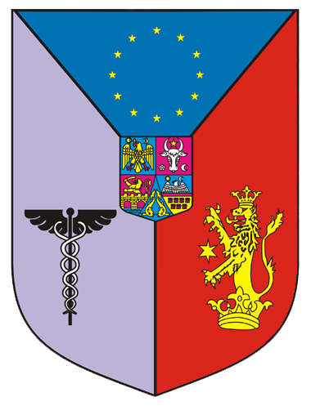
Domeniile de competență ale Reabilitării Medicale: definiție, filozofie, obiective, metodologie, Reabilitarea Medicală în România

Slide 2
Etimologic, cuvântul ,,reabilitare” provine din latină, unde ,,habilitas, -atis” înseamnă abilitate, dexteritate.
Abilitatea este acea calitate psihosomatică esențială, indispensabilă, care permite individului să se adapteze la condițiile mediului în care trăieșțe, să devine util societății din care face parte și să obțină un minimum necesar de confort existențial.

Slide 3
OMS definește ,,reabilitarea” ca fiind o activitate complexă medicală, socio-profesională și emoțională prin care se urmăreșțe restabilirea capacității funcționale pierdută de un individ în mod congenital sau în urma unor accidente, traumatisme sau boli, precum și dezvoltarea unor mecanisme compensatorii care să-i asigure acestuia posibilitatea de autoîngrijire, capacitatea de muncă și de a avea o viață activă din punct de vedere economic și social.

Slide 4
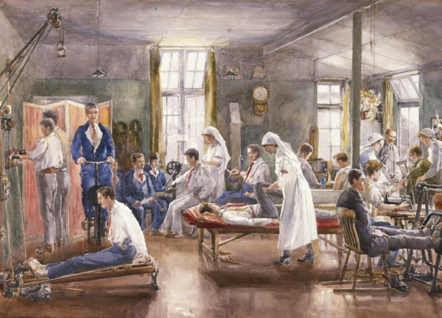
Medicina fizică și Reabilitarea Medicală este specialitatea medicală care se ocupă cu diagnosticul și tratamentul acestor bolnavi.
Prin metode fizicale diverse:
electroterapie
kinetoterapie
masaj medical
hidrotermoterapie
Se încearcă recuperarea capacităților funcționale și locomotorii care să le asigure reinserția socială și profesională

Slide 5
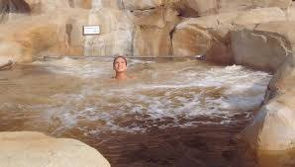
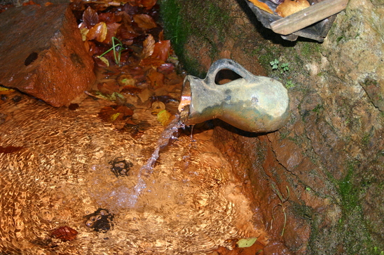
Terminologia de Balneologie definește o ramură a acestei specialități, fie separate, fie alături de Medicina fizică și Reabilitarea Medicală care se ocupă cu studiul apelor minerale și potențialul balnear al țării noastre al cărui efect benefic în recuperarea bolnavilor este binecunoscut.

Slide 6
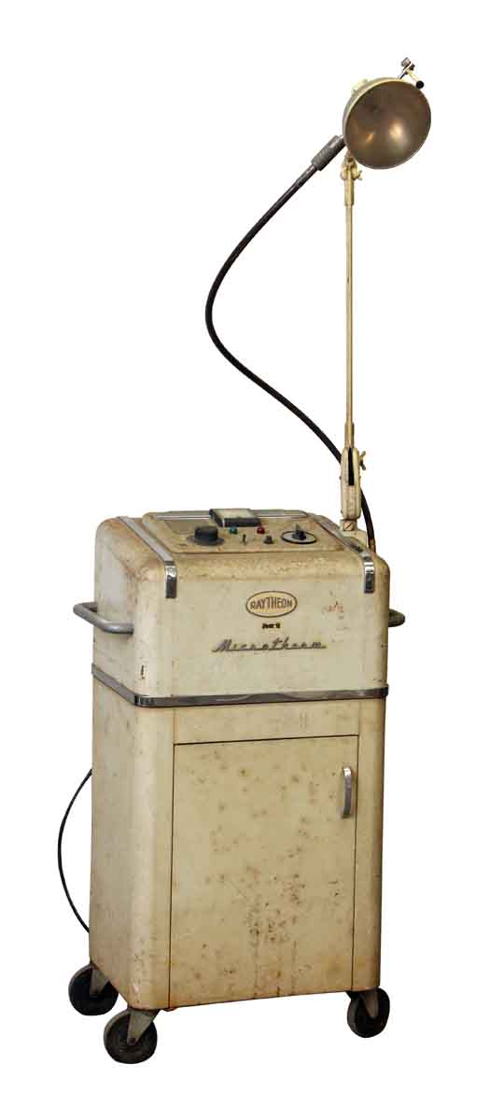
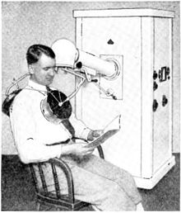
Originile moderne ale reabilitării medicale se situează abia în secolul al XIX-lea când a început utilizarea agenților fizici în scop medical (diatermia).

Slide 7
La noi în țară denumirea inițială a fost Balneofizioterapia, denumire care indică importanță factorilor naturali în recuperarea acestor bolnavi, după care s-a schimbat periodic.

Slide 8
S-a simțit nevoia introducerii unei noi noțiuni, aceea de “medicină fizică” care înglobează totalitatea mijloacelor fizice utilizate în scopul recuperării medicale:
Cura balneară;
Crenoterapia;
Masajul;
Gimnastica medicală;
Terapia ocupațională.

Slide 9
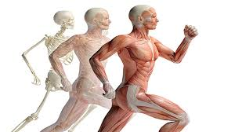
Terapia prin mișcare, ca orice alt factor terapeutic, aparține de drept medicine fizice și reabilitării medicale.
Kinetologia = știință care se ocupă cu studiul mișcării organismelor vii.
Kinetologia medicală studiază mecanismele neuromusculare și articulare care asigură individului activitățile motrice normale și încearcă să corecteze mecanismele neuromusculoarticulare deficitare.

Slide 10
Kinetologia
Kinetologia medicală include în concepția actuală:
kinetologia profilactică – totalitatea metodelor și mijloacelor care se adresează menținerii și întăririi stării de sănătate, deci prevenirii stării de boală
kinetologia de recuperare – se adresează unei game largi de afecțiuni: locomotorii, cardiovasculare, respiratorii etc.
kinetologia terapeutică sau kinetoterapia – cuprinde tehnici care au la bază mișcarea sub toate formele ei (mobilizare activă, pasivă, exercițiu fizic etc.).

Slide 11
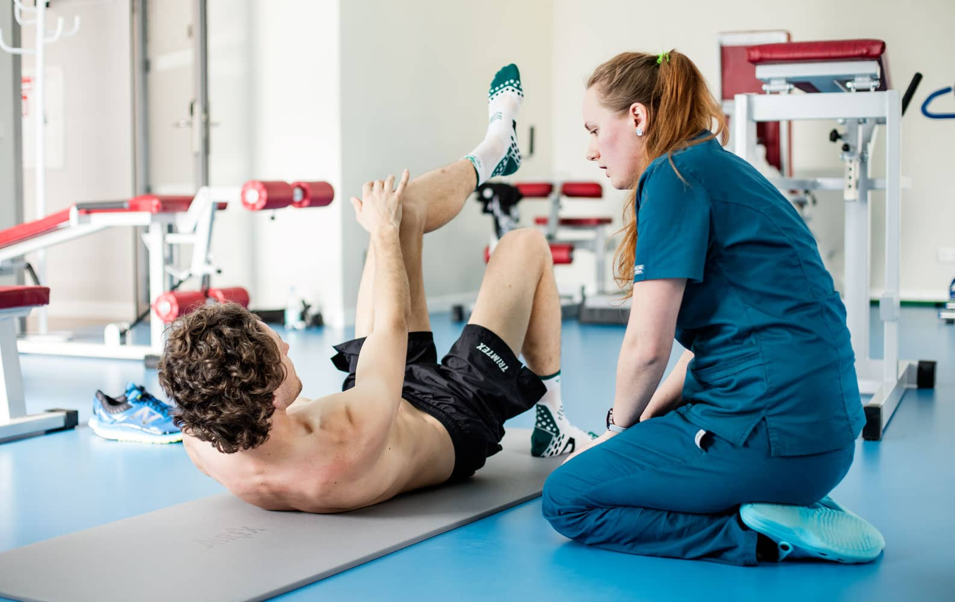
Rezultă deci, că, vechiul termen ,,gimnastică medicală” este în mod eronat asociat kinetoterapiei deoarece aceasta se limitează doar la exercițiu fizic bazat pe funcția normală a corpului, pe modelul atitudinii și mișcărilor fiziologice, pe când kinetoterapia are un spectru de competențe și activități mult mai larg.

Slide 12
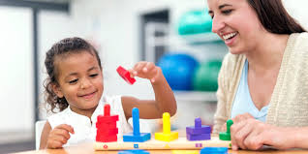
Terapia Ocupațională
Ergoterapia - ,,ergos” – greaca veche = terapie prin muncă
Este conform definiției formulate în 2008 de American Occupational Therapy Association, forma de tratament care folosește activități și metode specifice pentru a dezvolta, ameliora sau reface capacitatea de a desfășura activitățile necesare vieții individului, de a compensa disfuncții și de a limita deficiențe fizice.

Slide 13
Alături de kinetologie, terapia ocupațională reprezintă o metodă activă de recuperare fizică și psihologică care urmărește adaptarea persoanei cu dizabilități, căutând toate mijloacele pentru conservarea funcțională locomotorie și pentru obținerea unei maxime independențe în viață cotidiană.
Principiul de bază al terapiei ocupaționale îl constituie mobilizarea, concentrarea atenției bolnavului pe o activitate normală, atrăgătoare din punct de vedere somatic, psihic sau mental, iar obiectivele esențiale sunt educarea/reeducarea senzorială, psihosomatică, recuperarea statusului profesional și readaptarea socio-profesională.

Slide 14
Din cele prezentate anterior, rezultă că asistența medicală completă (terapeutică și de recuperare) a unui pacient cu dizabilitate trebuie asigurată de o echipă medicală multidisciplinară.
Acești bolnavi suferă de obicei de o patologie complexă care impune cooperarea medicului specialist de Medicină Fizică și Reabilitare Medicală cu medicul internist, cardiolog, ortoped, reumatolog și de multe ori și a altor specialități.

Slide 15
Astfel, sfera conceptului de recuperare medicală se conturează extrem de vastă, cu multiple implicații medicale și rezonanțe sociale.
Indiferent de terminologia utilizată de-a lungul anilor sau diferită în diverse țări (recuperare, reabilitare, readaptare), nu termenul în sine este important, ci conținutul lui, și mai ales, transpunerea în practică a scopurilor procesului respective.

Slide 16
Dacă acceptăm termenul de reabilitare pentru procesul general la care am făcut referire și cunoscând acum scopurile finale ale acestui proces, putem accepta în subsidiar termenii de recuperare medicală, readaptare psihică, educare sau reeducare profesională, readaptare socială ca părți componente care definesc ansamblul Medicinei Fizice și Reabilitării Medicale.

